Slide 1
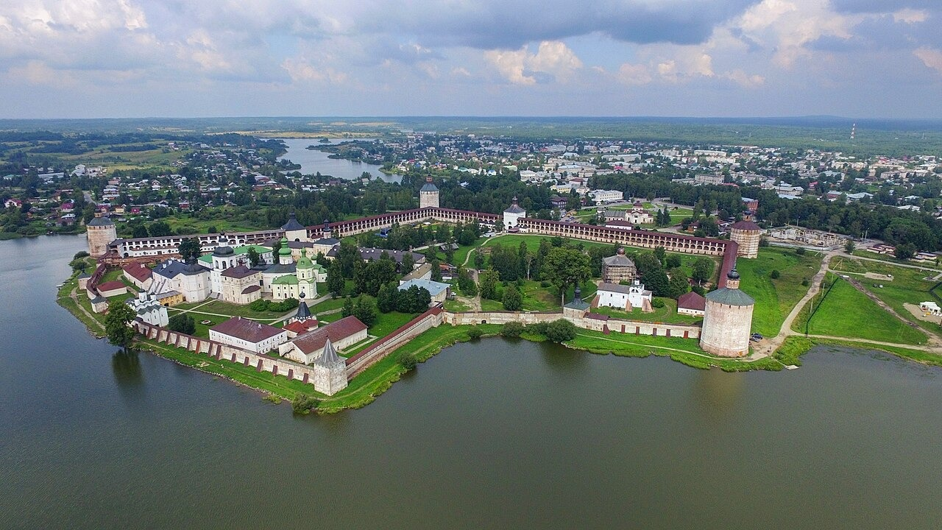

Всероссийский государственный университет юстиции (РПА Минюста России)
Иосифляне и нестяжатели
Спор о богатстве Церкви, монашеском идеале и отношениях Церкви с государством в конце XV — середине XVI века
Дисциплина: «История России»
Выполнил(а): студент(ка) ____ группы, ФИО ________________
Преподаватель: ________________
Москва, 2026
Notes:
Тема доклада — спор иосифлян и нестяжателей, одна из главных идейных дискуссий Московской Руси конца XV — первой половины XVI века.

Slide 2
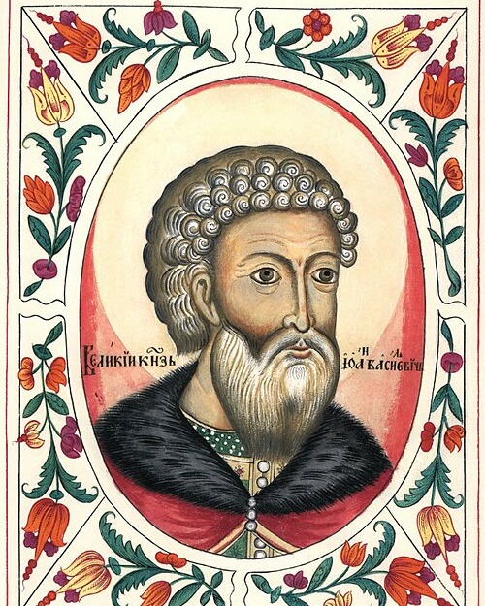
Историческая обстановка
Конец XV — начало XVI века: рождение единого Русского государства
Объединение земель. При Иване III Москва подчинила Новгород (1478) и Тверь (1485), в 1480 г. окончилась ордынская зависимость.
Монастырские богатства. Монастыри владели огромными сёлами с крестьянами — по оценкам историков, до трети обрабатываемых земель.
Нужда государства в земле. Великому князю требовались земли для раздачи служилым людям (поместья), поэтому его интересовали церковные владения.
Ересь «жидовствующих». В Новгороде и Москве распространилось вольнодумное движение, отрицавшее часть церковных догматов и иерархию.
1462–1505
правление Ивана III
≈ 1/3
земель — у Церкви и монастырей
1503
собор, где столкнулись две партии
Иван III Васильевич (правил 1462–1505). Царский титулярник, 1672
Notes:
Спор возник на фоне складывания единого государства. Церковь была крупнейшим землевладельцем, а великий князь нуждался в землях для служилого сословия. Одновременно Церковь боролась с ересью жидовствующих. Вопросы о землях и о еретиках и разделили духовенство на два течения.

Slide 3
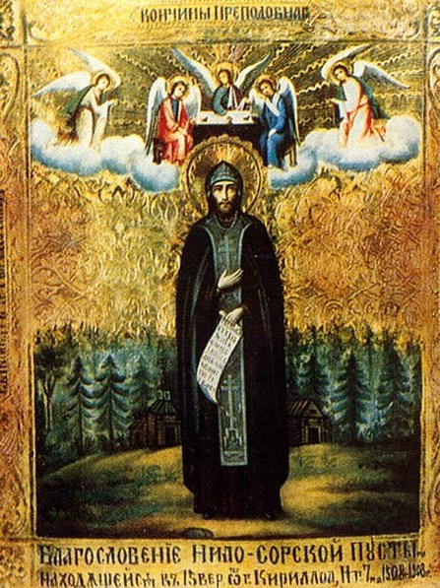
Нил Сорский — вождь нестяжателей
Преподобный Нил (ок. 1433 — 1508), «заволжский старец»
1
Происхождение
Происходил, по-видимому, из московской семьи Майковых; принял постриг в Кирилло-Белозерском монастыре.
2
Путешествие на Афон
Несколько лет жил на Афоне и в Константинополе, изучал практику «умной молитвы» — исихазм.
3
Сорский скит
Основал скит на реке Соре (под Белоозером): несколько келий, жизнь трудом своих рук, без сёл и крестьян.
4
Сочинения
«Устав о скитской жизни» и «Предание ученикам» — о молитве, смирении и борьбе со страстями.
Икона преподобного Нила Сорского
Notes:
Нил Сорский — главный идейный вдохновитель нестяжателей. Он не стремился к власти и влиянию, жил в небольшом скиту в лесах Заволжья. Его сторонников называли заволжскими старцами.

Slide 4
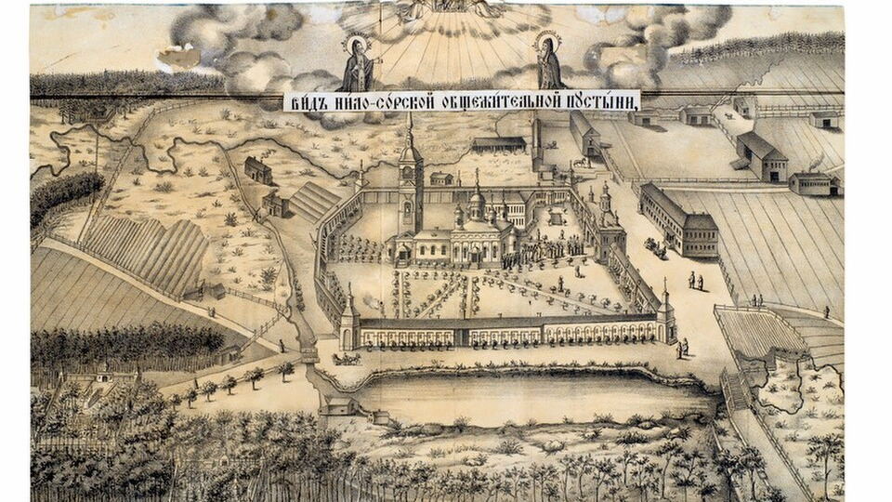
Учение нестяжателей
«Не стяжать» — не приобретать имущества
Без сёл и крестьян
Внутреннее делание
Монастыри не должны владеть землями и людьми: монах живёт трудом своих рук.
Главное — молитва и духовное совершенствование, а не богатые храмы и обряды.
Милость к еретикам
Свобода Церкви
Заблудших следует вразумлять и ждать покаяния, а не казнить.
Духовенство не должно вмешиваться в мирские дела и угождать светской власти.
Нило-Сорская пустынь. Гравюра XIX века
Сторонники: Паисий Ярославов, князь-инок Вассиан Патрикеев, Максим Грек, «заволжские старцы» северных монастырей.
Notes:
Нестяжатели считали, что богатство губит монашество. Их идеал — небольшой скит, нищета и молитва. К еретикам они призывали относиться мягко. Самым ярким публицистом течения стал Вассиан Патрикеев, а позднее — Максим Грек.

Slide 5
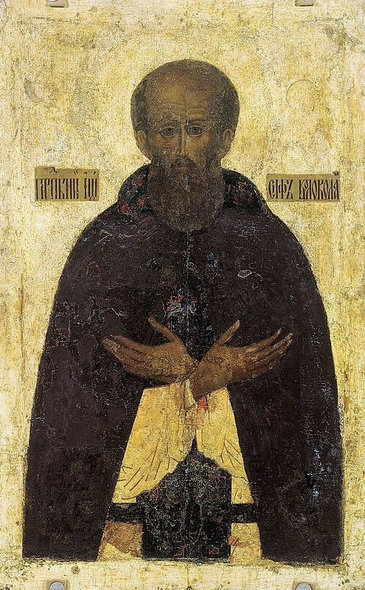
Иосиф Волоцкий — вождь иосифлян
Преподобный Иосиф (Иван Санин, 1439/1440 — 1515)
1
Ученик Пафнутия Боровского
Постригся в Пафнутьево-Боровском монастыре и после смерти Пафнутия стал его игуменом.
2
Основатель монастыря
В 1479 г. основал Иосифо-Волоколамский монастырь — один из богатейших и влиятельнейших на Руси.
3
Строгий общежительный устав
Всё имущество общее, жёсткая дисциплина, одинаковая одежда и пища для всех иноков.
4
«Просветитель»
Главный труд — книга против ереси «жидовствующих», обосновывающая суровое наказание еретиков.
Икона преподобного Иосифа Волоцкого
Notes:
Иосиф Волоцкий — выдающийся церковный деятель, организатор и публицист. Его монастырь стал кузницей кадров для высшей церковной иерархии: оттуда вышли многие епископы и митрополиты.

Slide 6
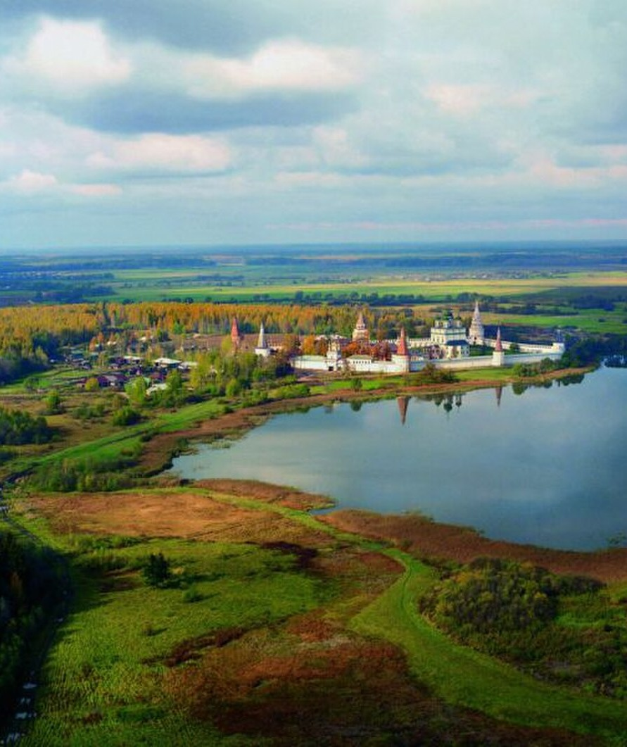
Учение иосифлян
Сильная и богатая Церковь в союзе с государем
Церковное имущество — благо
Богатство идёт на храмы, книги, помощь голодающим и нищим; в богатых обителях воспитываются достойные архиереи.
Казнь еретиков
Еретик опасен для души народа, поэтому его должна карать светская власть — вплоть до смертной казни.
Божественная власть государя
«Царь естеством подобен всем человекам, властью же подобен Вышнему Богу» — Иосиф Волоцкий.
Обрядовое благочестие
Строгое соблюдение устава, обрядов, внешняя красота богослужения.
Иосифо-Волоцкий монастырь (Волоколамский р-н)
Notes:
Иосифляне защищали право Церкви владеть землёй: по их мнению, только богатая Церковь может заниматься просвещением и благотворительностью. Они поддерживали сильную власть государя и требовали казни еретиков. Иосифляне поэтому получили поддержку великого князя.

Slide 7
Сравнение двух течений
Ключевые вопросы спора
Вопрос | Нестяжатели | Иосифляне
Лидер | Нил Сорский | Иосиф Волоцкий
Монастырские земли | Отказаться от сёл и крестьян | Сохранить: богатство служит Церкви и людям
Идеал монашества | Скит, бедность, «умная» молитва | Большой общежительный монастырь, строгий устав
Отношение к еретикам | Убеждать, принимать покаяние | Сурово наказывать, вплоть до казни
Церковь и власть | Церковь независима от мирских дел | Союз Церкви и сильного государя
Опора в обществе | Северные «заволжские» скиты, часть знати | Высшее духовенство, великий князь
Notes:
Таблица показывает главное различие: нестяжатели видели Церковь бедной и духовной, иосифляне — богатой, влиятельной и тесно связанной с государством.

Slide 8
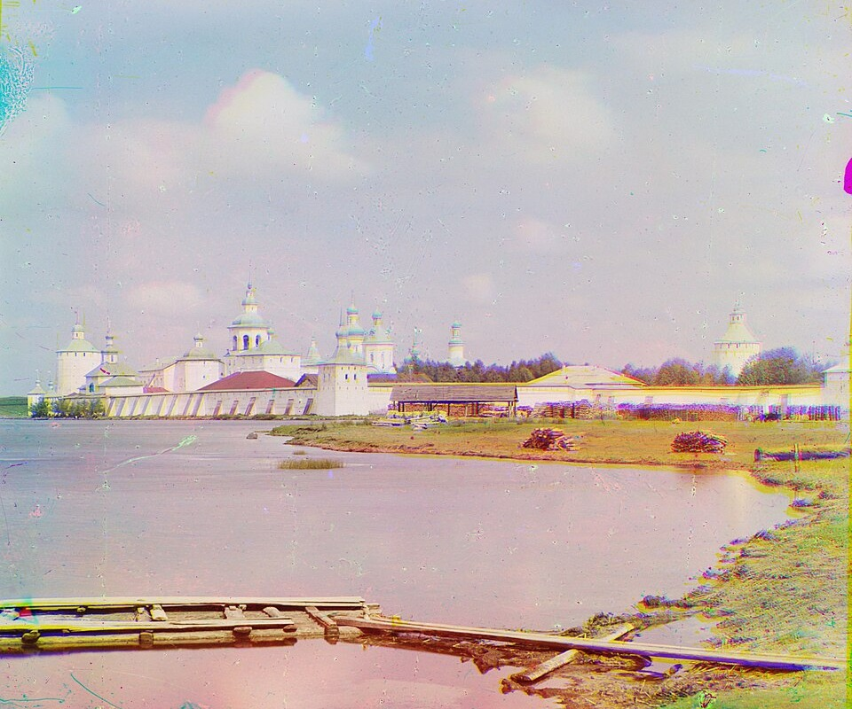
Ход борьбы
От Собора 1503 года до Стоглавого собора
1490
1504
1525–1531
Собор осуждает ересь «жидовствующих»
Новый собор: казни еретиков по настоянию Иосифа
Осуждение Максима Грека и Вассиана Патрикеева
1503
1508 / 1515
1551
Собор: Нил Сорский предлагает лишить монастыри сёл — побеждают иосифляне
Кончина Нила Сорского и Иосифа Волоцкого
Стоглавый собор закрепляет церковное землевладение
Итог борьбы: к середине XVI века иосифляне заняли почти все высшие церковные посты, а нестяжательство было осуждено. На фото — Кирилло-Белозерский монастырь, оплот «заволжских старцев» (фото С. М. Прокудина-Горского, 1909).
Notes:
На Соборе 1503 года Иван III поначалу поддерживал нестяжателей, надеясь получить церковные земли, но собор отказался отдавать имущество. В 1504 году по настоянию иосифлян еретики были казнены. Позднее, при Василии III, были осуждены видные нестяжатели — Максим Грек и Вассиан Патрикеев. Стоглавый собор 1551 года окончательно закрепил позиции иосифлян.

Slide 9
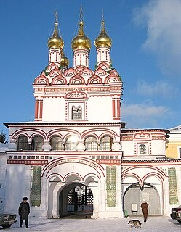
Итоги и историческое значение
Почему победили иосифляне и что это дало России
1
Победа иосифлян
2
Союз Церкви и государства
Их идеи совпали с интересами великокняжеской власти: Церковь сохранила земли, но стала опорой государя.
Сложилась модель тесного взаимодействия: Церковь освящала власть, власть защищала Церковь.
3
Идеология самодержавия
4
Наследие нестяжателей
В этой среде укрепляется учение о божественном характере власти государя и идея «Москва — Третий Рим».
Их духовная традиция — молитва, старчество, нравственная свобода — жила в северных монастырях и позже в Оптиной пустыни.
Надвратная церковь Иосифо-Волоцкого монастыря
Notes:
Победа иосифлян укрепила союз Церкви и государства и подготовила идеологию самодержавия XVI века. Однако нестяжательская традиция не исчезла: её духовные идеалы продолжили жить в русском монашестве.

Slide 10
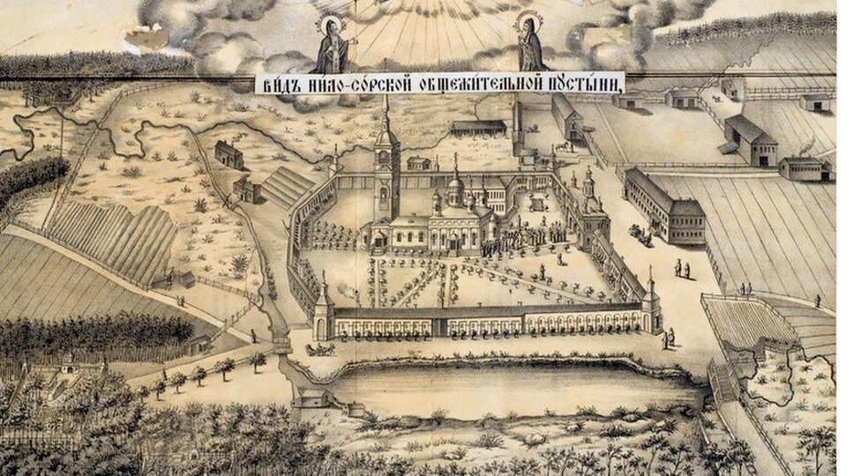
Спасибо за внимание!
Иосифляне и нестяжатели · История России · ВГУЮ (РПА Минюста России)
Источники: Нил Сорский. Устав о скитской жизни; Иосиф Волоцкий. Просветитель; Зимин А. А. Крупная феодальная вотчина и социально-политическая борьба в России; Скрынников Р. Г. Государство и Церковь на Руси XIV–XVI вв.; иллюстрации — Wikimedia Commons.

